Slide 1

Разработка стратегии управления процессом регенерации диэтиленгликоля
Санкт-Петербургский государственный электротехнический университет «ЛЭТИ»
им. В.И. Ульянова (Ленина)
Факультет компьютерных технологий и информатики
Кафедра автоматики и процессов управления
Докладчик: студент гр.2391 Сердитов Ю.Н.
Научный руководитель: к.т.н. Абрамкин С.Е.

Slide 2
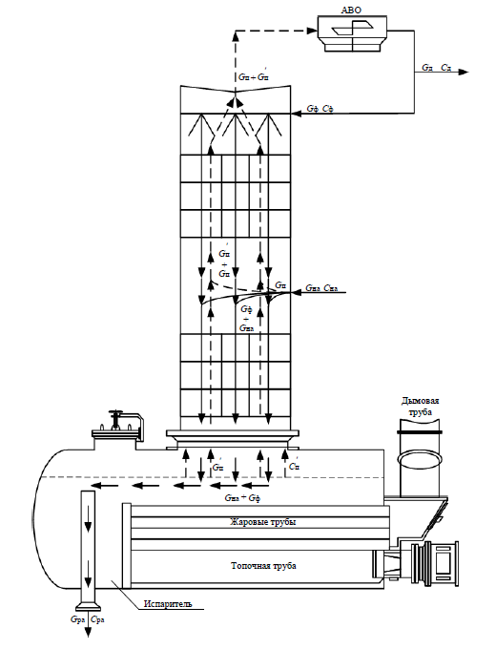
Объект исследования
G_{п} – поток пара;
G_{ж} – поток жидкости;
G_{НА} – поток насыщенного абсорбента;
G_{ф} – поток флегмы;
С_{п} – концентрация пара;
С_{ж} – концентрация жидкости;
С_{НА} – концентрация насыщенного абсорбента;
С_{ф} – концентрация флегмы;
G_{ра} – поток регенерированного абсорбента;
С_{ра} – концентрация регенерированного абсорбента.

Slide 3
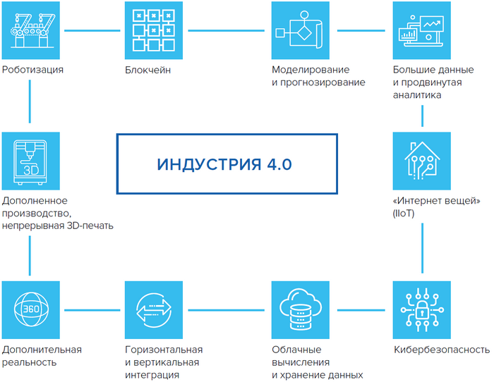
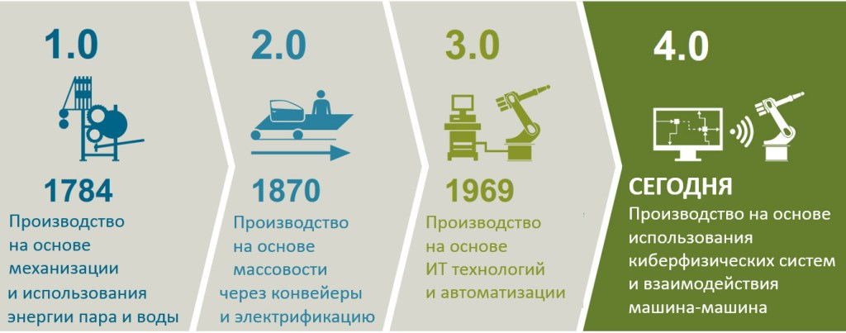
Актуальность исследования

Slide 4
Цели и задачи
Цель работы – разработка математической модели полной ректификационной колонны системы регенерации комплекса осушки природного газа как объекта управления;
разработка нелинейной разностной схемы моделирования тепломассобменных процессов ректификационной колонны; разработка программного средства моделирования технологических процессов, представленных дифференциальными уравнениями в частных производных первого порядка.
Решаемые задачи:
− изучение технологических процессов ректификационной колонны системы регенерации;
– разработка разностных математических моделей, отображающих реальные тепловые и массообменные процессы протекающие в полной ректификационной колонне (РК);
– разработка алгоритма на языках программирования С/С++;
– сравнительный анализ методов моделирования тепломассообменных процессов с использования программного средства MATLAB/Simulink и разработанного программного средства.

Slide 5
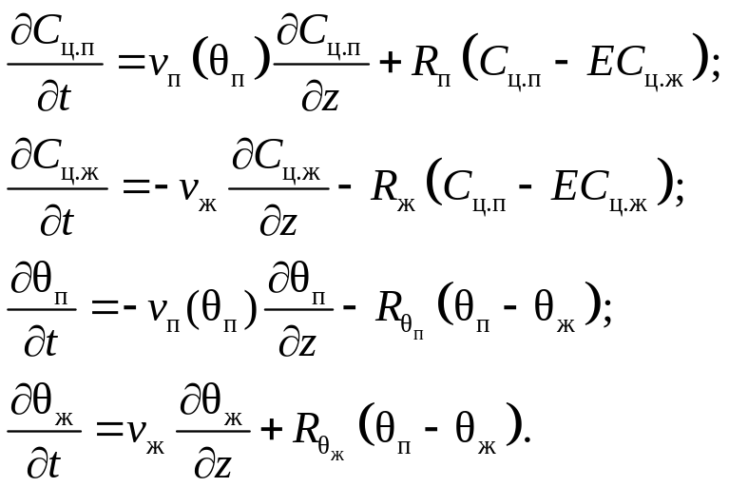
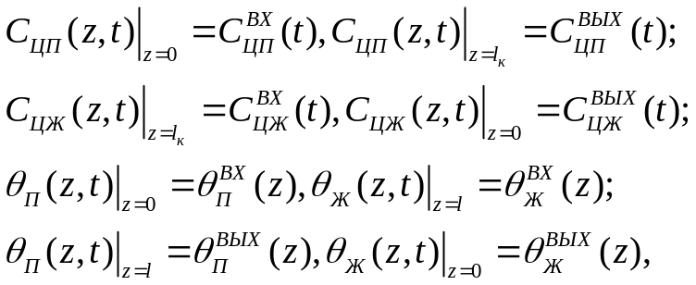
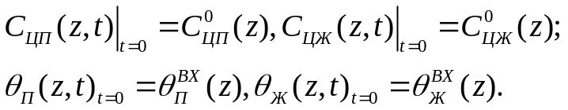
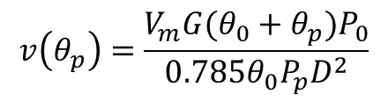
Математическая модель отгонной–укрепляющей части РК
Граничные условия ММ:
Начальные условия ММ:
где
– скорость потока газа; vж – скорость потока жидкости (абсорбента); θп – температура пара; θ0 – нормальная температура 273 К; Сц.п. – концентрация целевого компонента пара; Сц.ж. – концентрация целевого компонента жидкости; D – диаметр основания колонны; Vm – объем моля идеального газа при нормальных условиях; P0 − нормальное давление; Pр − рабочее давление; Ḡп – расход пара; t – время; z – пространственная переменная; Rθп, Rθж – физико-технологические коэффициенты, зависящие от физико-химического состояния фаз и геометрии аппарата.

Slide 6
Сравнительный анализ программных средств моделирования дифференциальных уравнений в частных производных
Конкурентное ПО /Характеристика | MATLAB | Wolfram Mathematica | MathCAD | COMSOL Multiphysics | Разработанный программный модуль
OS | Win, Linux | Win, Linux | Win | Win | Win, Linux
Нахождение решения PDE первого порядка | - | + | + | + | +
Нахождение численного решения | + | - | + | ? | +
Объём требуемой памяти | 8Гб | 14Гб | 2Гб | 4Гб | 5Мб
Доступность | Студенческая лицензия | Демоверсия | Демоверсия | Лицензия | СПО

Slide 7
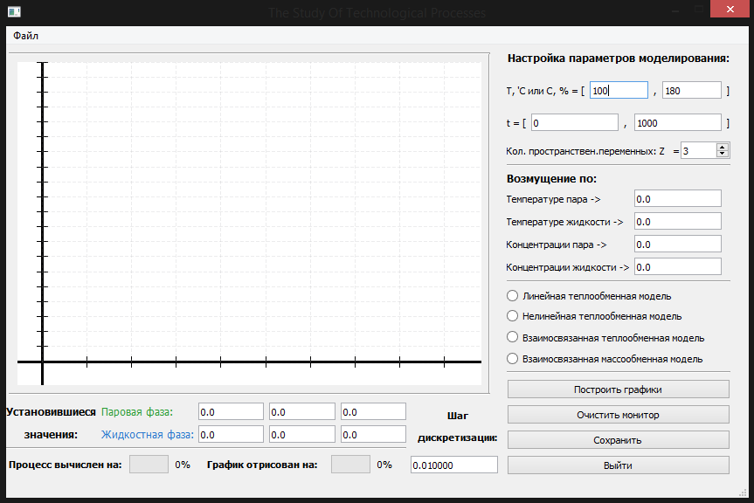
Интерфейс разработанного программного средства

Slide 8
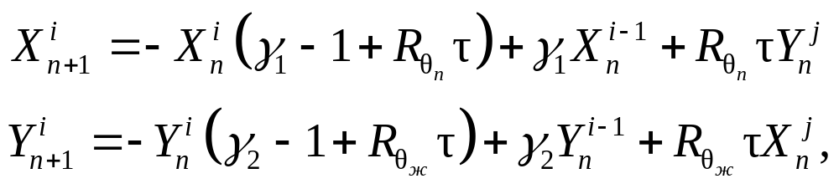





Линейная разностная теплообменная модель(противофазная)
Шаг дискретизации по времени ограничен условием устойчивости
– температура жидкости, – физико-технологические коэффициенты, зависящие от физико-химического состояния фаз и геометрии аппарата,
где
– температура пара,

Slide 9
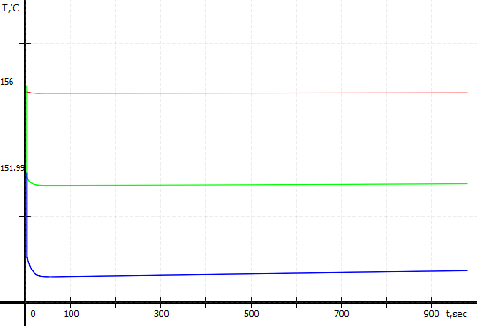
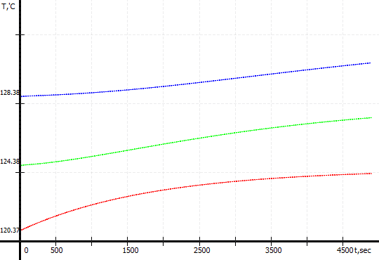
Результаты моделирования процессов по линейной разностной схеме
Температура паровой фазы
Температура жидкой фазы
Графики полученные в разработанном программном модуле

Slide 10
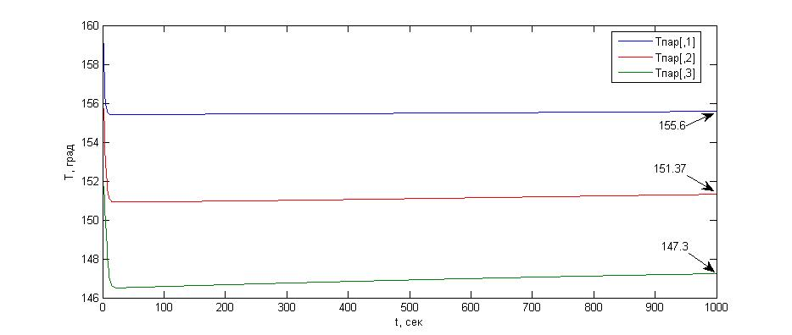
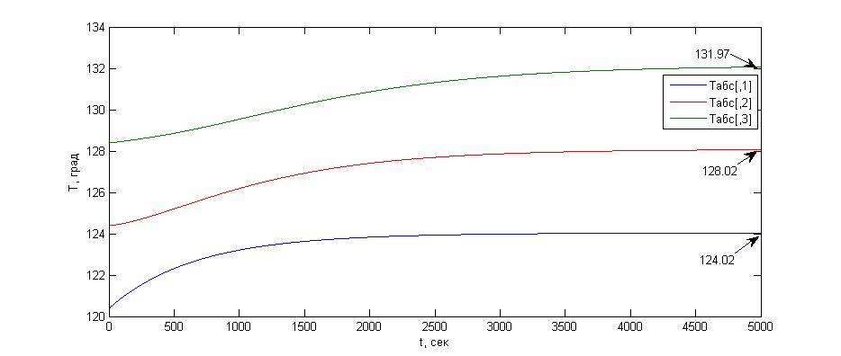
Результат моделирования процессов в программной среде Matlab/Simulink
Температура паровой фазы
Температура жидкой фазы

Slide 11
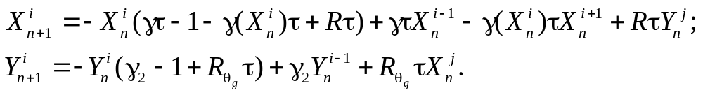




Нелинейная разностная теплообменная модель (противофазная)
– температура жидкости, – физико-технологические коэффициенты, зависящие от физико-химического состояния фаз и геометрии аппарата,
где
– температура пара,

Slide 12
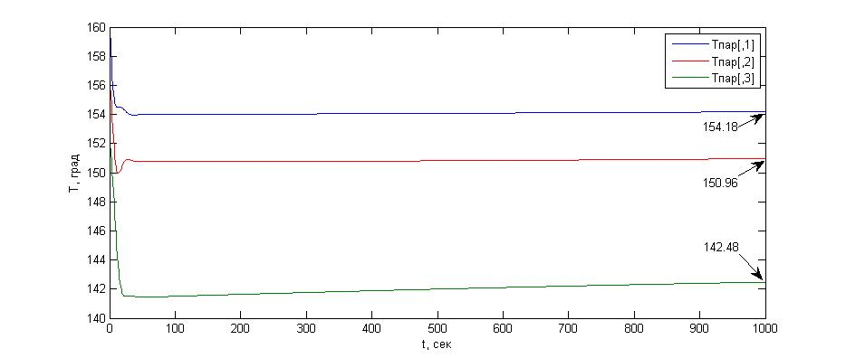
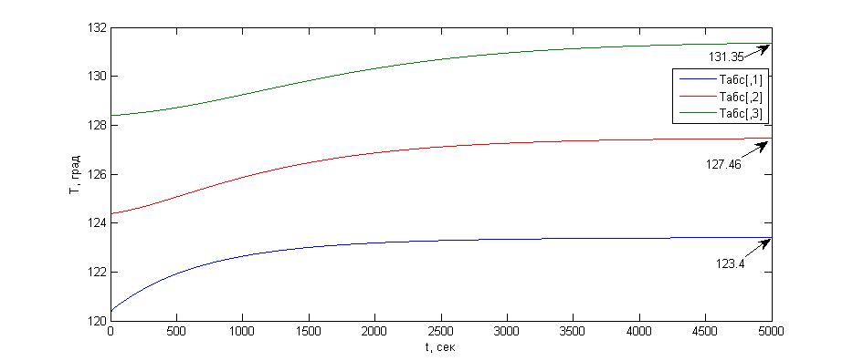
Результаты моделирования процессов по нелинейной разностной схеме
Температура паровой фазы
Температура жидкой фазы

Slide 13
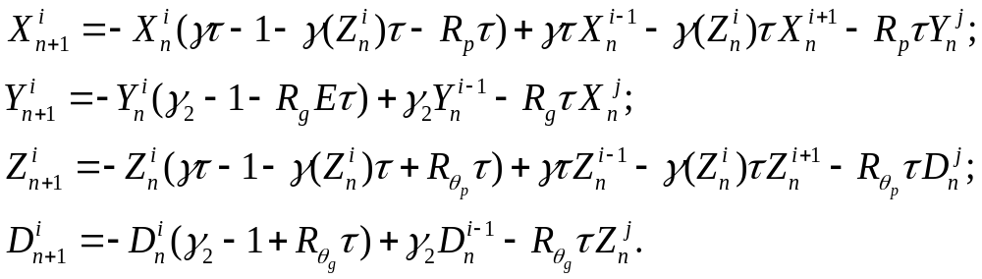






Нелинейная взаимосвязанная разностная математическая модель тепло- и массообменных процессов в ректификационной колонне
– температура жидкости, – концентрация пара, – концентрация жидкости, – физико-технологические коэффициенты, зависящие от физико-химического состояния фаз и геометрии аппарата,
где
– температура пара,

Slide 14
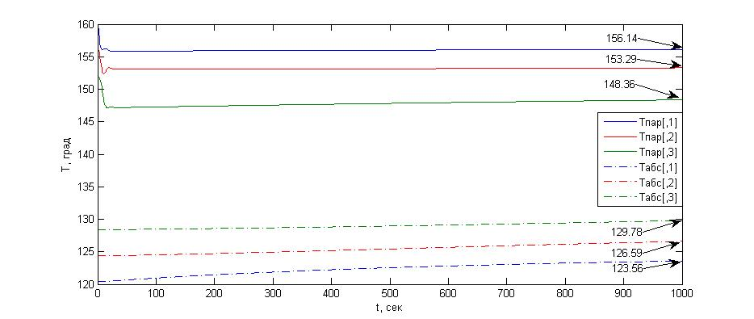
Результаты моделирования взаимосвязанной разностной математической модели теплообменных процессов в РК
Температура паровой и жидкой фаз

Slide 15
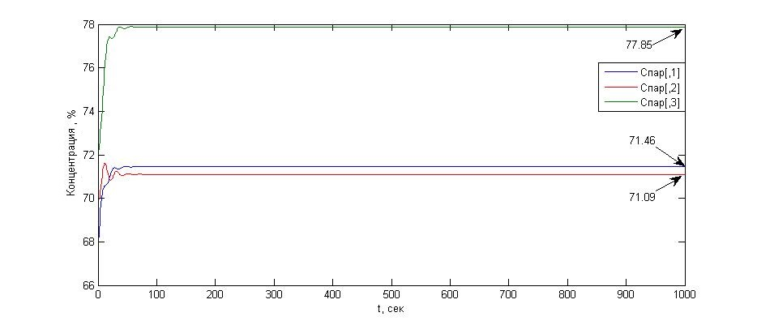
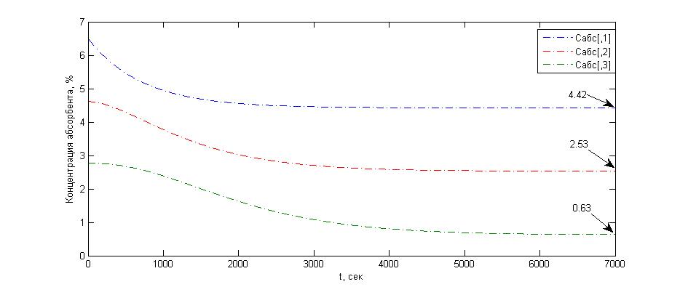
Результаты моделирования взаимосвязанной разностной математической модели массообменных процессов в РК
Концентрация паровой фазы
Концентрация жидкой фазы

Slide 16
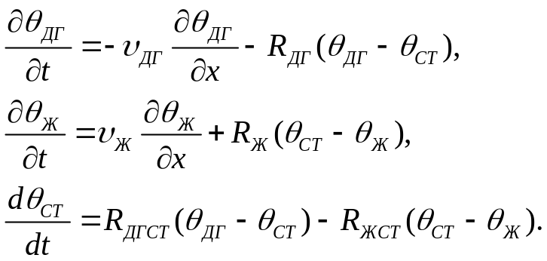
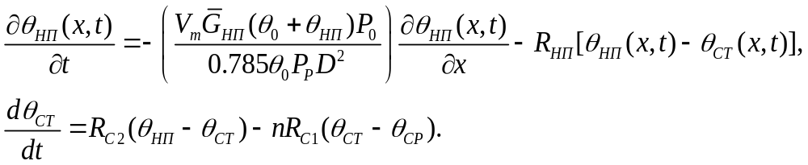




















Математические модели АВО и «Испарителя»
где , , – температуры насыщенного пара, стенки теплообменных секций АВО и окружающей среды;
= 22,4 − объем моля идеального газа при нормальных условиях, м3/кмоль; − расход пара, кмоль/с; = 273 − нормальная температура, К; − нормальное давление, МПа;
− рабочее давление, МПа; D – внешний диаметр оребренных труб, м; , , – физико-технологические коэффициенты.
где , , – температуры дымовых газов, жидкой фазы и стенки; , – скорости дымовых газов и жидкой фазы; , , , – физико-технологические коэффициенты, зависящие от физических свойств дымовых газов, жидкости и материала стенки жаровой трубы.

Slide 17
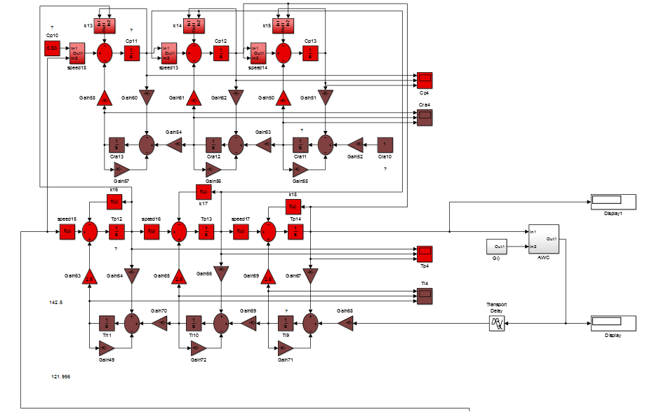
Структурная схема укрепляющей части полной РК

Slide 18
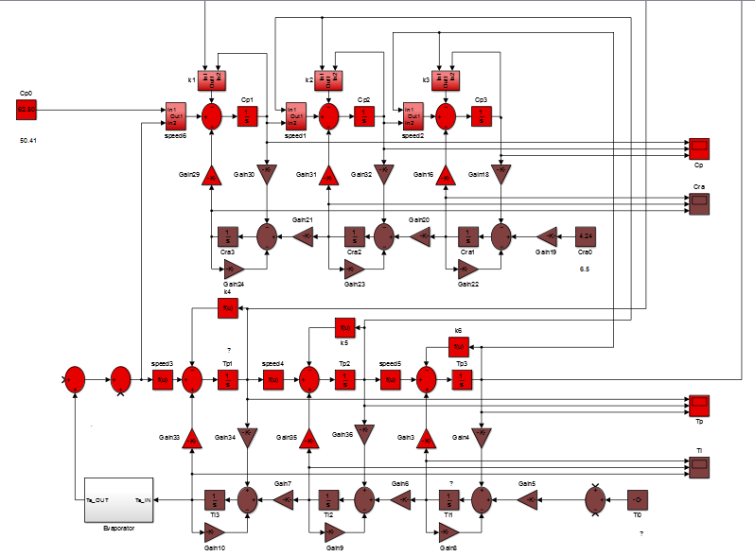
Структурная схема отгонной части полной РК

Slide 19
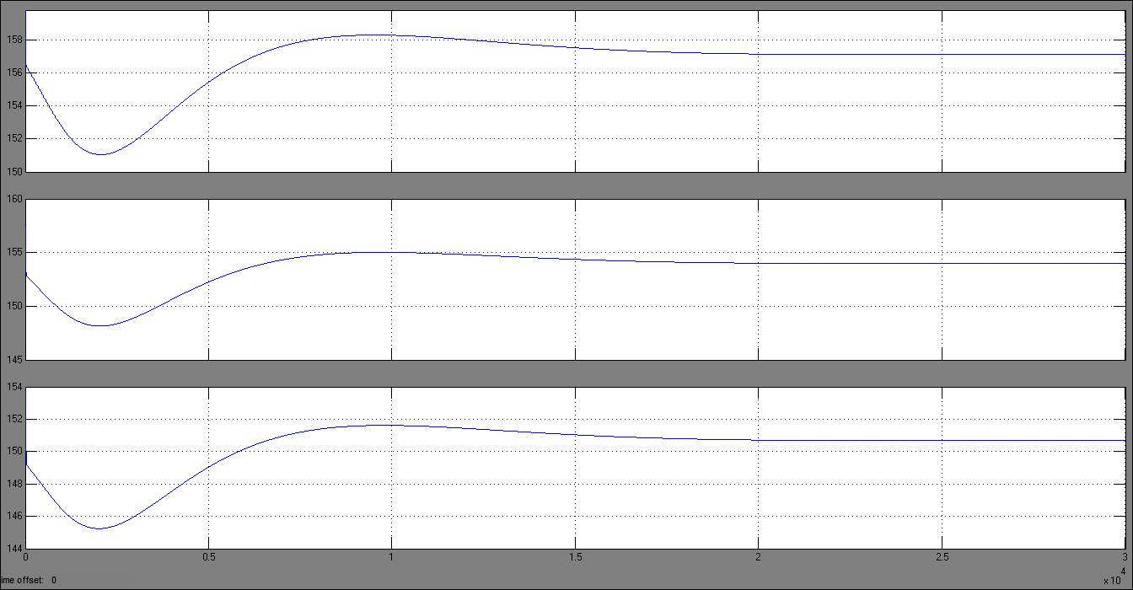
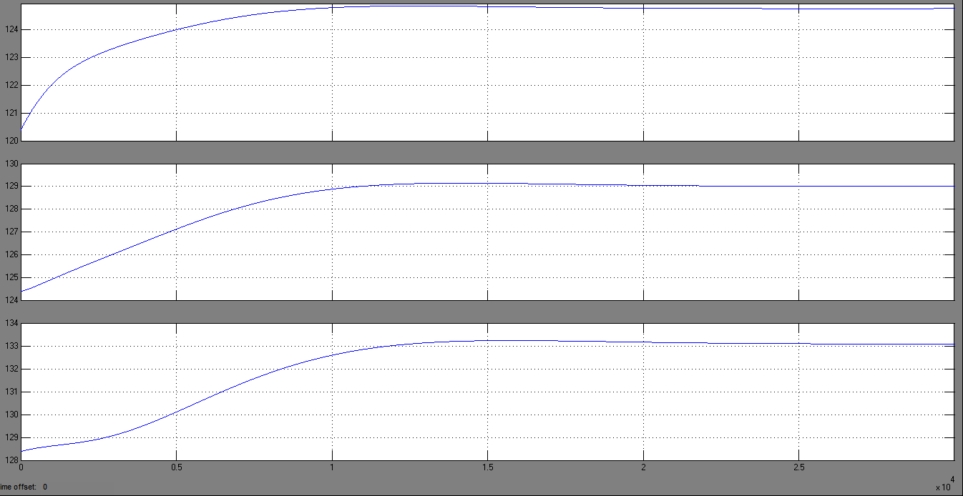
Результаты моделирования отгонной части РК
Температура паровой фазы в отгонной части РК
Температура жидкой фазы в отгонной части РК

Slide 20
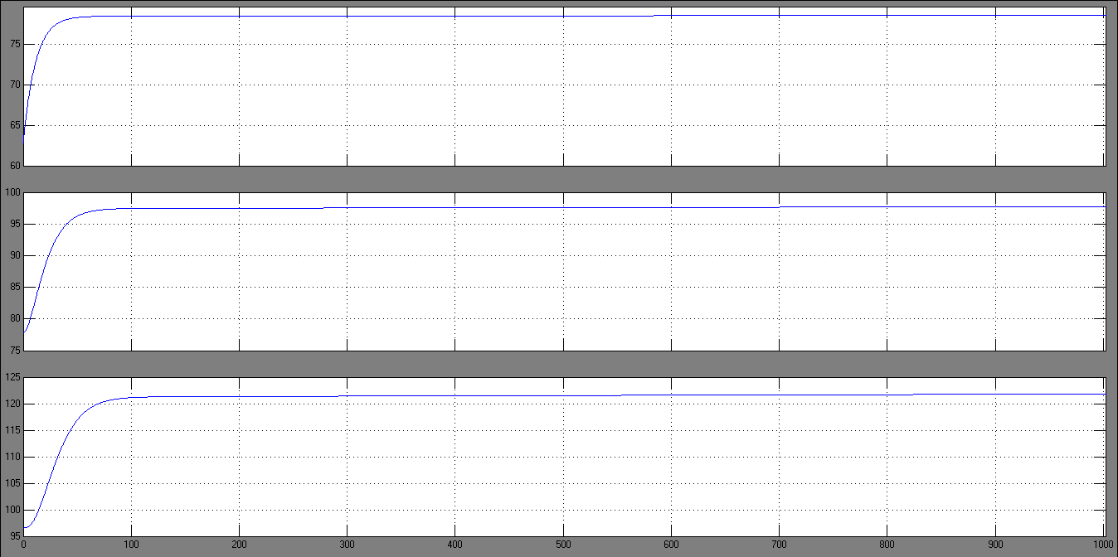
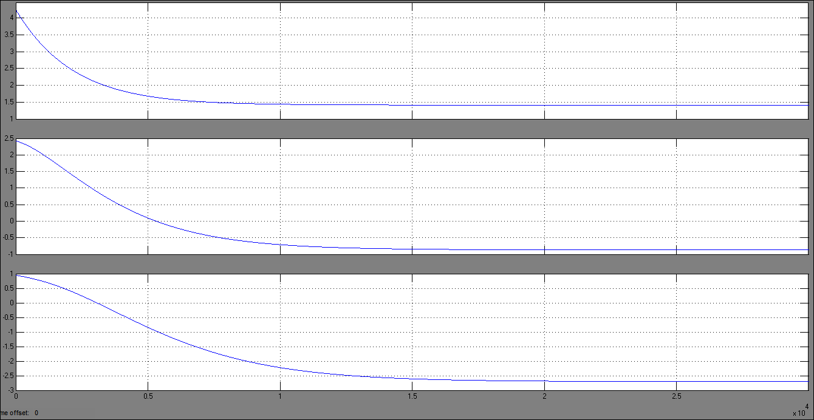
Результаты моделирования отгонной части РК
Концентрация паровой фазы в отгонной части РК
Концентрация жидкой фазы в отгонной части РК

Slide 21
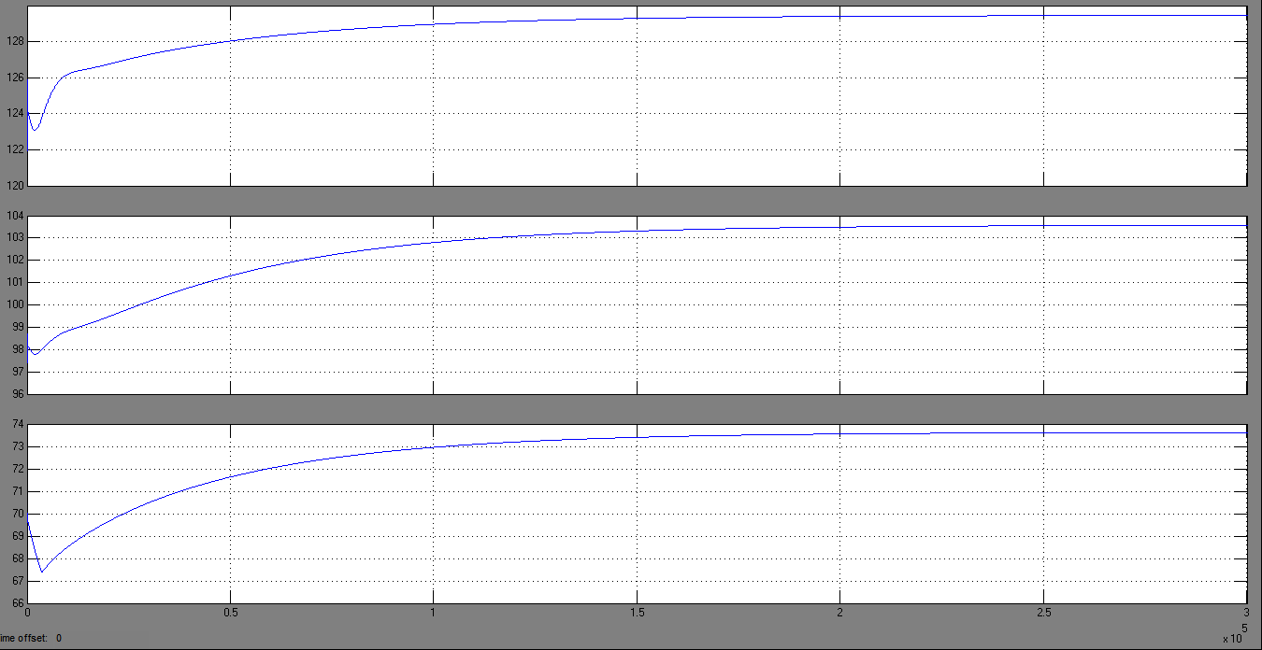
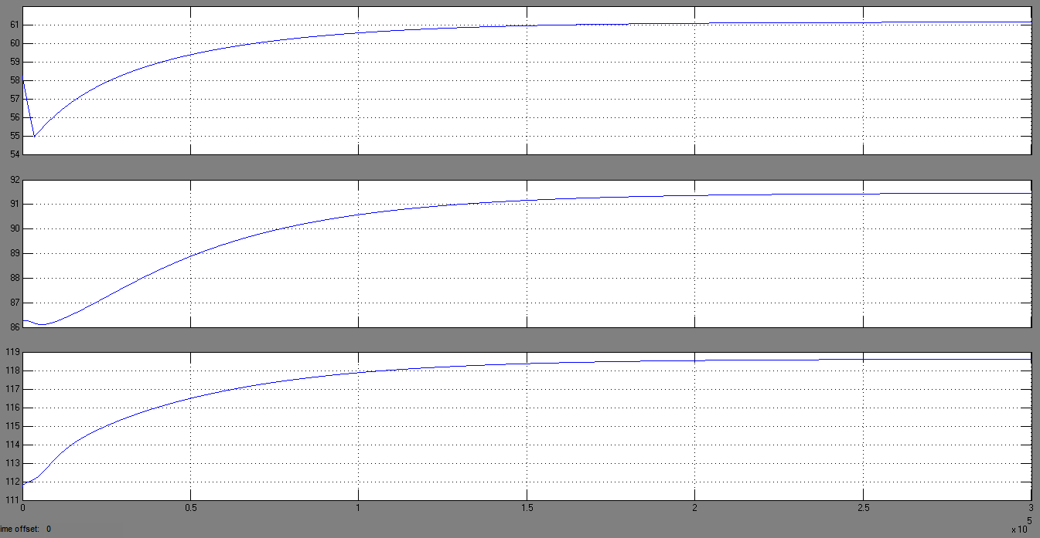
Результаты моделирования укрепляющей части РК
Температура паровой фазы в укрепляющей части РК
Температура жидкой фазы в укрепляющей части РК

Slide 22
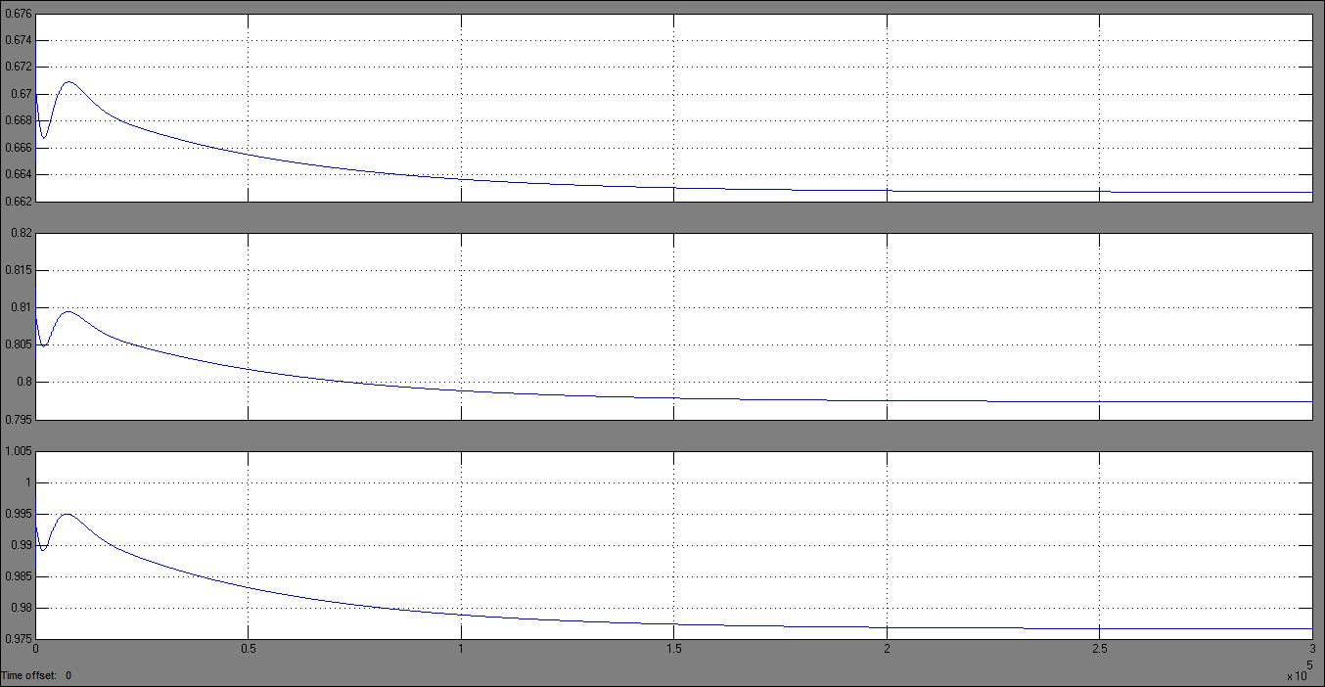
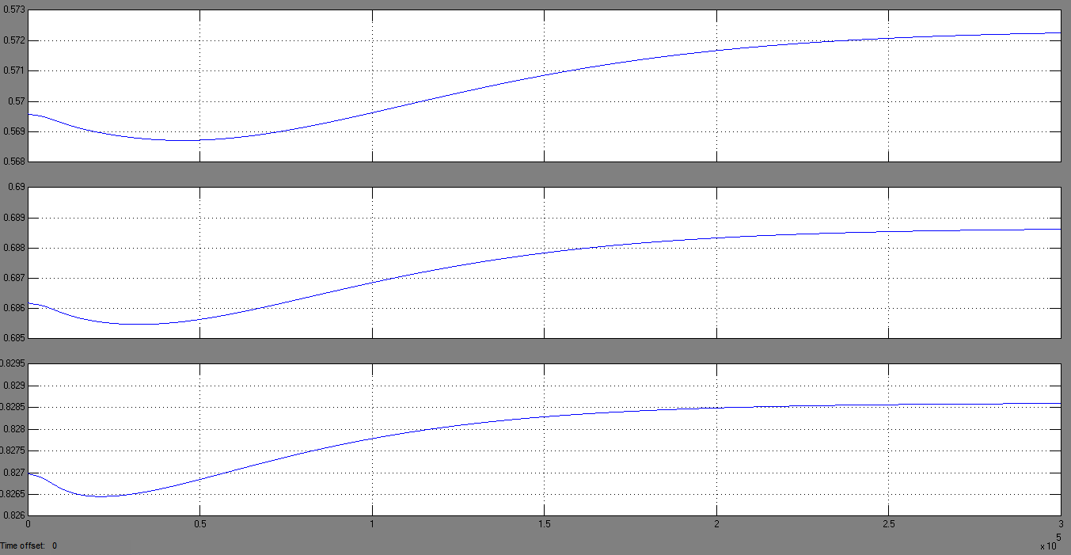
Концентрация паровой фазы в укрепляющей части РК
Результаты моделирования укрепляющей части РК
Концентрация жидкой фазы в укрепляющей части РК

Slide 23
Выводы
Проведён обзора современных математических пакетов моделирования и методов численного интегрирования.
Разработан программный модуль для моделирования технологических процессов, описываемых системой ДУЧП первого порядка.
Определены начальные и граничные условия тепломассообменных процессов в колонне регенерации.
Разработана нелинейная взаимосвязанная математическая модель процесса ректификации, построенная на базе конечно-разностных методов.
Спроектирована математическая модель полной ректификационной колонны

Slide 24
Апробация магистерской работы
Основные результаты магистерской работы докладывались на следующих конференциях:
1. IV Научно-практическая конференция с международным участием «Наука настоящего и будущего», 2016 г.
2. Молодежная школа-семинар по проблемам управления в технических системах им. А.А. Вавилова, сборник докладов, 2016 г.,
3. Всероссийская научная конференция по проблемам управления в технических системах (ПУТС-2017), 2017 г.
4. VIII Всероссийская научная конференция «Системный синтез и прикладная синергетика», 2017 г.
5. 71-ая научно-техническая конференция профессорско-преподавательского состава университета(ППС-2018), 2018 г.
6. XXI Международная конференция по мягким вычислениям и измерениям, 2018 г.

Slide 25
Спасибо за внимание!

